Slide 1

Uintr
Quint 2022.6.4

Slide 2
目录
Qemu 完成情况
未来的规划

Slide 3
Qemu 完成情况
完成了直接发中断逻辑
基本完成qemu-tutorial
跑通intel ipc-bench
完善work log

Slide 4
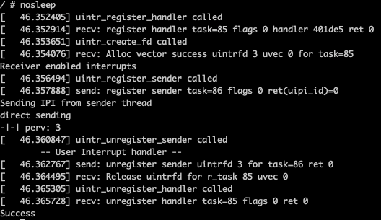
Qemu 完成情况-现场演示

Slide 5
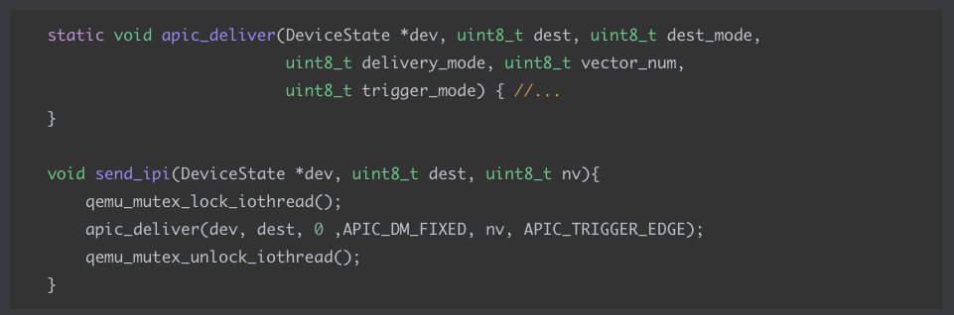
解决问题方式-见md文档

Slide 6
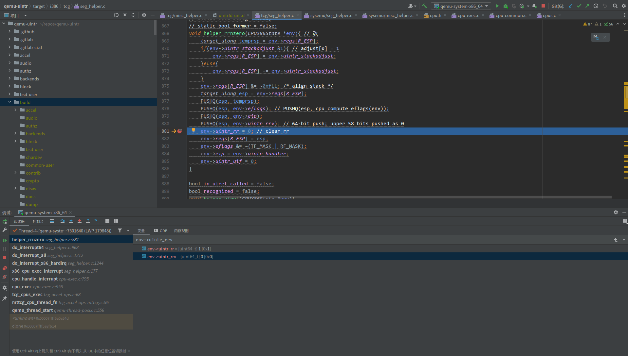
跑通 Intel 的 uintr ipc benchmark
修复上周遗留的 bug（灵活运用工具，调试体验极佳）

Slide 7
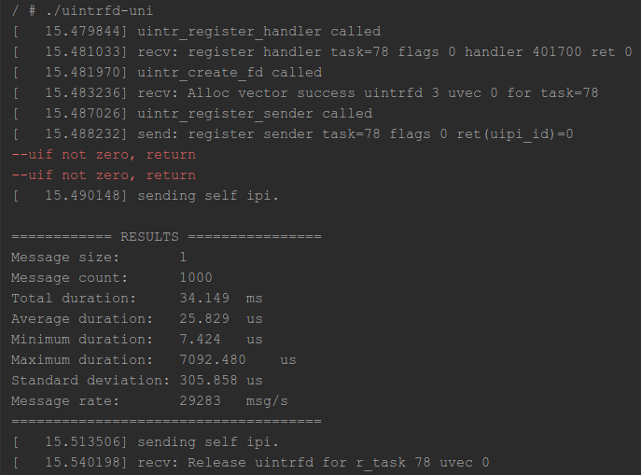
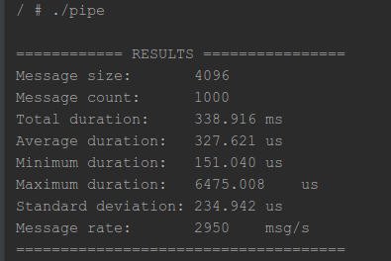
跑通 Intel 的 uintr ipc benchmark
取得了初步的性能测试结果

Slide 8
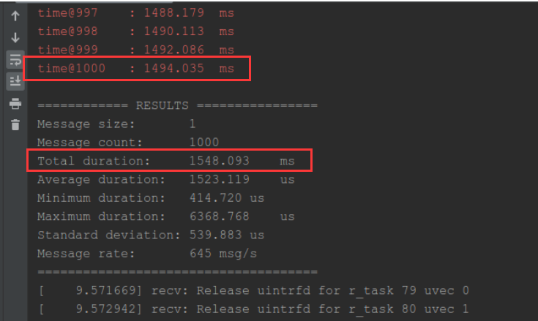
查找性能瓶颈
在 qemu 中测量 发出中断-响应中断 的耗时
发现这是主要的性能瓶颈

Slide 9
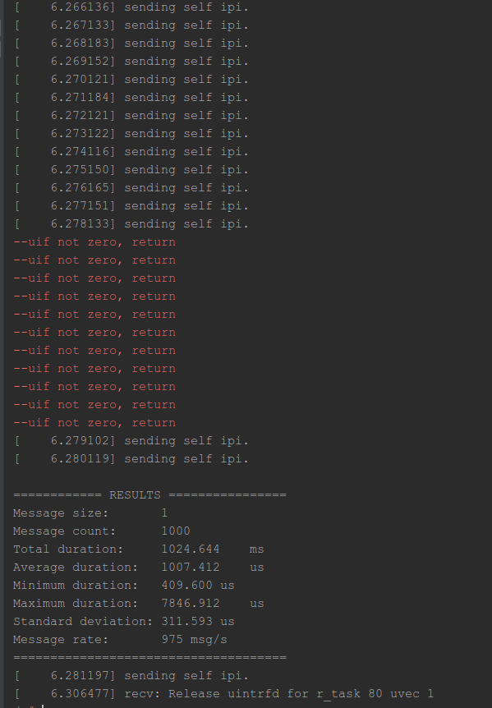
查找性能瓶颈
推测原因是“直接发中断”失效
退化到 os 调度时才处理用户态中断
在 kernel 中插入 printk 语句验证猜想
可能是线程间竞争导致直接发中断失效
为后续优化提供了切入点

Slide 10
Qemu未来
整理汇报内容
为OS做规划和准备

Slide 11

交流时间

